Slide 1

宠物狗狗商店
汇报人：刘邹乐 冉大庆
指导老师：赵传氐
汇报作品：宠物狗网站

Slide 2

目录/contents
01
网站简介
02
功能模块
03
界面样式
04
经验总结
05
谢谢欣赏

Slide 3

01
宠物正在成为不少家庭的新成员。随着养宠物的家庭不断增多，宠物经济也越来越受人关注。宠物的普及程度也相当高。不少业内人士认为，随着日益颁布的《宠物条例》中免去每年宠物年检费用的政策出台后，可能会有更多人加入养宠物的行列，中国宠物市场的潜力仍待挖掘。
如此大的市场自然吸引了众多商家的眼球，市场可供的项目也越来越多，为宠物衣食住行、生老病死的费用也在逐年增加，个别已经面临服务升级的项目收费更是高的惊人。由于饲养宠物是一个循环消费的过程，消费者需要不停的支出，因此宠物产业成为投资者非常看中的热点行业。
首先，我们团队是一个“热爱，热心宠物狗”为宗旨的大家庭。对宠物狗有着深刻的认识和了解，所以我们此次做的开发项目就是“宠物狗狗店”的网站项目。
引言

Slide 4

项目简介
我们团队是一个“热爱，热心宠物狗”为宗旨的大家庭。对宠物狗有着深刻的认识和了解，所以我们此次做的开发项目就是“宠物狗狗店”的网站项目。我们网站是有前端网页和后台数据连接组成。在网页部分，一共分为一个主网页和七个子网页。网站使用的主要语言：css，html，JavaScript，ps，js，Java，jsee，数据库等等语言。网站构建的主要内容有：宠物狗的资料介绍、宠物狗的品种与图片、本店的实体店分店在地图上的分布具体位置、宠物狗的售卖、狗粮以及宠物狗的照片和宠物狗饲养的部分方法。后台方面有注册、登陆、购物车、搜索框等。

Slide 5

网页界面
目标实现
本网站—宠物狗狗商店，力求为广大宠物爱好者搭建一个信息交流，学习，查阅的平台，为那些真心喜欢宠物提供一个好的机会与平台。我们的目的就是针对饲养宠物的消费群体，宣传爱心与责任，改变以往的饲养宠物仅有的娱乐观念，提升宠物价值与自身的素质，这就是我们网站实现的价值所在。
对客户
1正确地反映顾客的需求，让他们有更多的获得感。
2提供多样化的理解宠物网店的细节。
3增加顾客对宠物狗的深层次理解和热衷学习。
对开发人员
1提高工作人员工作效率速度和质量性。
2对前端网站开发、技术、软件等多方面加强。
3提升我们网站的知名度。

Slide 6

02
网站主页模块：内容第一部分使用宠物狗图片滚动播放效果，进阶着有宠物狗的饲养简介作为饲养主人的参考方法和建议。网页右边是一个随着屏幕移动的二维码，是一个广告信息。
爱心微淘子页面：此页面是编写了我们本店可供售出的宠物狗，包括狗狗的价格、特长、优点等介绍。此内容可加入购物车，实现购买效果。
狗狗饲料子页面：此页面由多样化的饲料出售，点击饲料图片可实现饲料的大播放简介，然后移开大图片可以实现关闭饲料图片的大图样式。可将饲料添加在购物车中完成购买效果。
加入我们子页面：这个页面有两个主要效果。第一是左边有一个地图信息的子页面跳转，点击这个可以查看我们实体店分布在各地的所在位置。第二个是注册内容，注册完成可成为本店的会员进行购买等特权。
功能模块

Slide 7

用户信息部分
请替换文字内容
用户注册：在数据库中建立表分别的用户名和密码表，当你注册的时候你所填写的信息就会进入到数据库中的对应的表单中。
Input流：输入反馈的注册信息
Javascript的Validate检测用户信息是否正确 》 true:继续？false:Output流警告用户输入错误信息
Output流：反馈用户
登入：根据填写的ID在数据库中调取数据，对照密码是否相等，相等则登入成功
Input流：输入反馈的登录信息
Javascript的Validate检测用户信息是否正确 》 true:继续？false:Output流警告用户输入错误信息
Output流：反馈用户
购物车
cookie cookie是由服务器产生，存储在客户端的一段信息。它定义了一种Web服务器在客户端存储和返回信息的机制，cookie文件它包含域、路径、生存期、和由服务器设置的变量值等内容。当用户以后访问同一个Web服务器时，浏览器会把cookie原样发送给服务器。通过让服务器读取原先保存到客户端的信息，网站能够为浏览者提供一系列的方便，例如在线交易过程中标识用户身份、安全要求不高的场合避免用户重复输入名字和密码、门户网站的主页定制、有针对性地投放广告等等。利用cookie的特性，大大扩展了WEB应用程序的功能，不仅可以建立服务器与客户机的联系，因为cookie可以由服务器定制，因此还可以将购物信息生成cookie值存放在客户端，从而实现购物车的功能。用基于cookie的方式实现服务器与浏览器之间的会话或购物车
2. session session是实现购物车的另一种方法。session提供了可以保存和跟踪用户的状态信息的功能，使当前用户在session中定义的变量和对象能在页面之间共享，但是不能为应用中其他用户所访问，它与cookie最重大的区别是，session将用户在会话期间的私有信息存储在服务器端，提高了安全性。在服务器生成session后，客户端会生成一个sessionid识别号保存在客户端，以保持和服务器的同步。这个sessionid是只读的，如果客户端禁止cookie功能，session会通过在URL中附加参数，或隐含在表单中提交等其他方式在页面间传送。因此利用session实施对用户的管理则更为安全、有效。
Notes:
7

Slide 8

03
界面样式

Slide 9
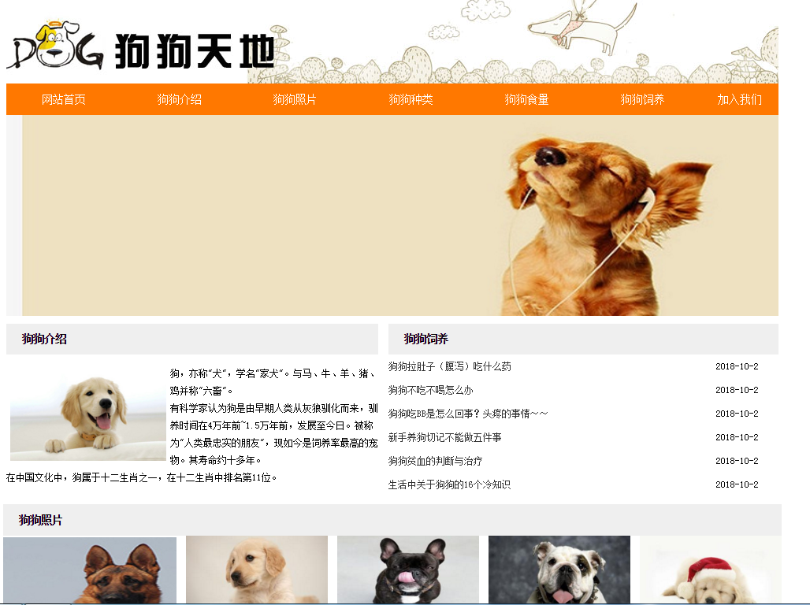

Slide 10
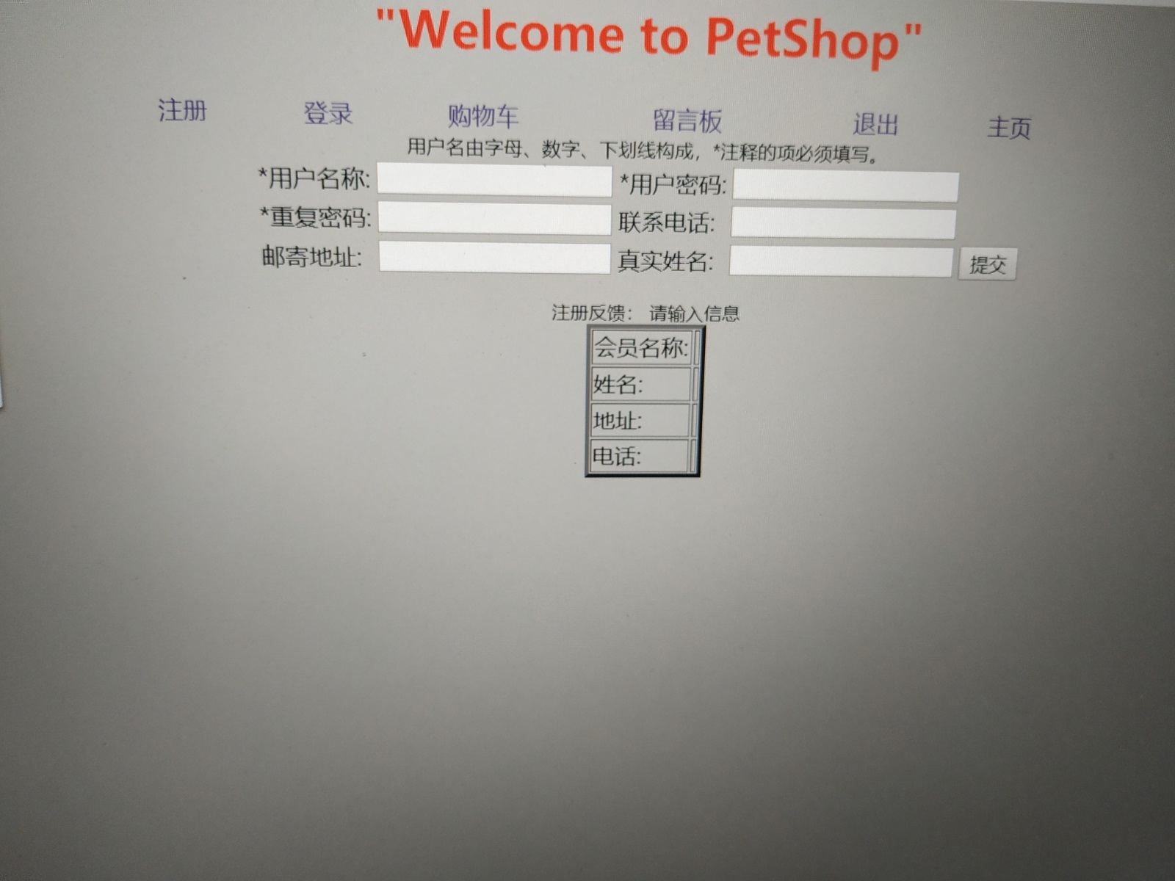

Slide 11
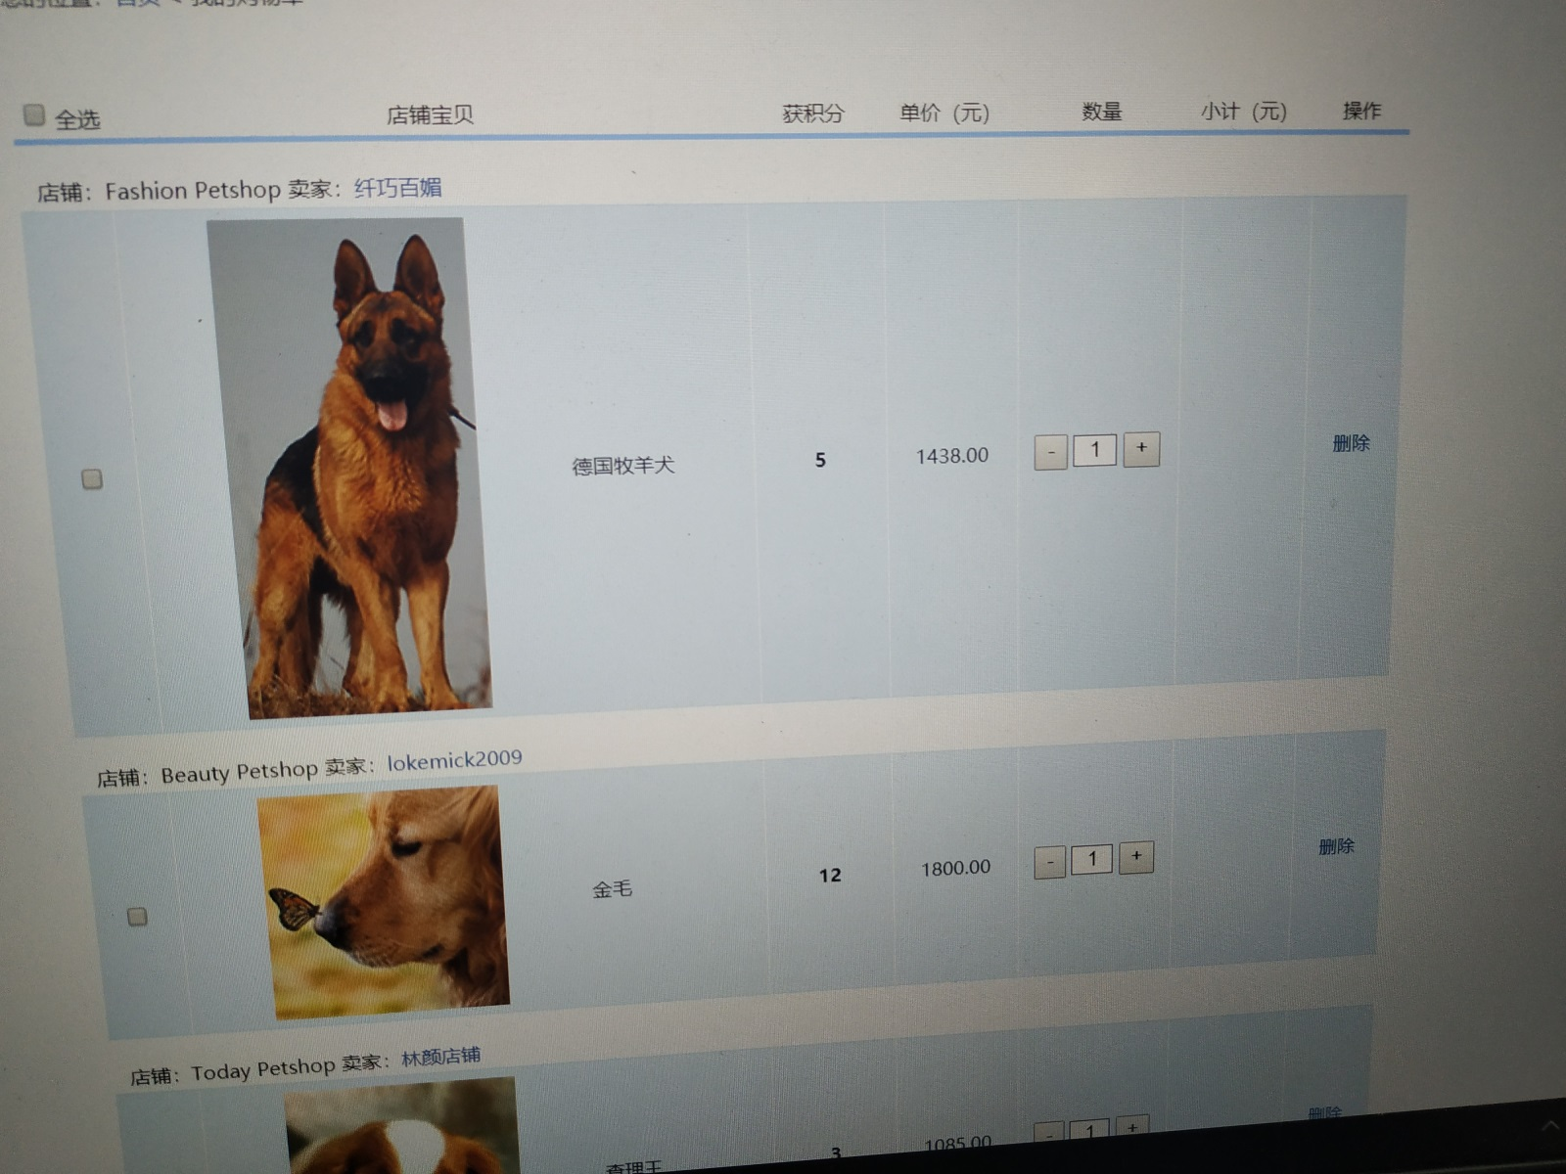

Slide 12
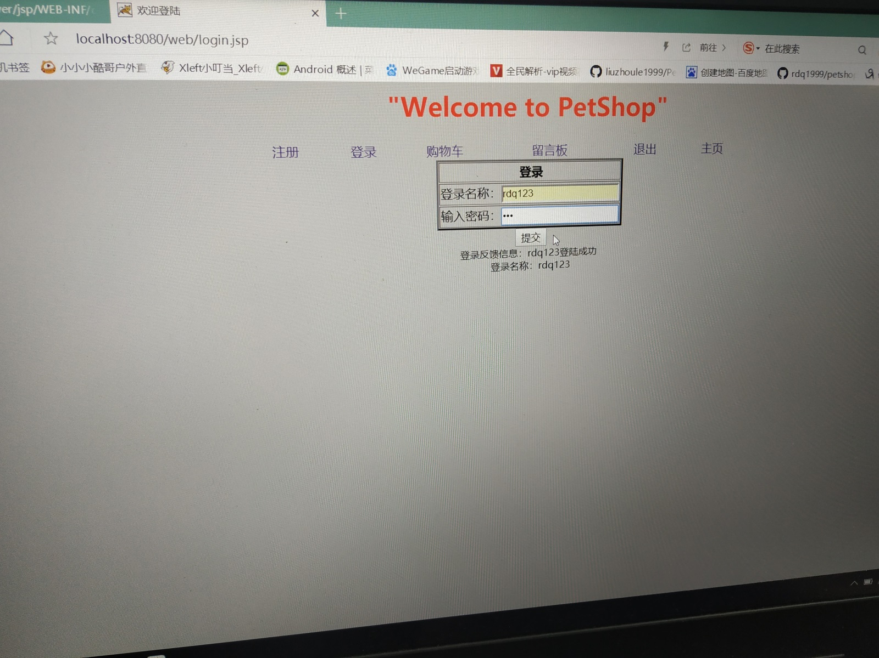

Slide 13
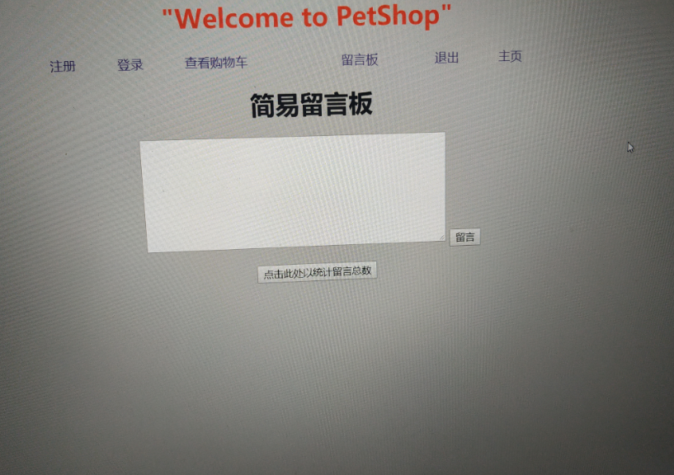

Slide 14

04
经验总结

Slide 15

经验总结
1.在制定网站计划是很重要的，一个好的计划可以详细制定网站的相关内容，成员的分工，为后期的制作节省不少时间。团队开发的进度好像总是比实际中要慢，在制定计划时要有充分的准备。
2.团队合作的开发网站时组员的协作是一个很难的，队员的水平参差不齐，分配工作是应该详细地说明各角细节，要不然可能出现意想不到的问题。
3.不能过分地依赖于网页的制作工具，如果用dreamweaver总是打开设计视图的话，就算把网站做出来也学不到什么东西。最重要的还是代码，我学会看懂代码，写代码。

Slide 16

改进建议
1.必需进行个人网站前台功能设计。包括个人网站主题的确定，前台功能设计与管理、个人网站主页设计、个人网站留言板、注册、忘记密码、搜索等网页设计与管理。
2.对个人网站后台管理功能设计。包括个人网站后台管理功能的设计、后台管理信息系统功能的设计、后台系统权限管理、后台文件管理、个人网站后台管理系统主页设计。
3.一个网站做好了，就要对个人网站进行推广，这是一个网站必需做得的一步，因为如果你不对你的网站进行推广，就算你发布了也没有人会知道的。在设计这个网站时真的体会很多东西，从一开始网页主题的确定，到主页总体的设计、搜集资料、前台功能设计与管理、后台功能设计与管理、每个分页面的设计等。

Slide 17
谢谢聆听

